Slide 1
Vytvoření Národního centra kybernetické bezpečnosti (NCKB) a jeho činnost
Ing. Dušan Navrátil

Slide 2
Usnesení vlády č. 781 ze dne 19. října 2011
NBÚ ustaven gestorem problematiky kybernetické bezpečnosti a zároveň národní autoritou pro tuto oblast
Zřízena Rada pro kybernetickou bezpečnost
Ř/NBÚ má předložit návrh věcného záměru zákona o kybernetické bezpečnosti vládě do 31. března 2012
Ř/NBÚ má vybudovat do 31. prosince 2015 plně funkční Národní centrum kybernetické bezpečnosti a jako jeho součást vládní koordinační místo pro okamžitou reakci na počítačové incidenty (vládní CERT - Computer Emergency Response Team)

Slide 3
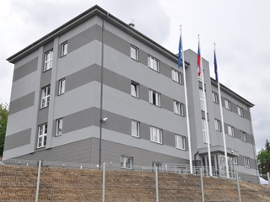
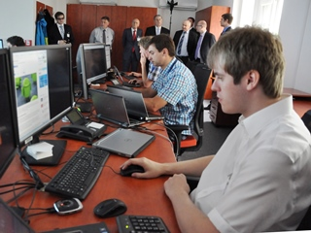
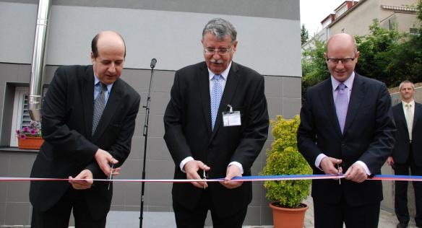
NCKB
NCKB bylo slavnostně otevřeno 1.května 2014

Slide 4
NCKB
Součásti:
Vládni CERT (GOVCERT.CZ)
Odbor kybernetických bezpečnostních politik
Odbor regulace
Odbor kontroly

Slide 5
CERT/CSIRT
Trošku historie - první pracoviště CERT/CSIRT- Cordination Center (CERT/CC) vzniklo v roce 1988 na Carnegie Mellon University.
Vytvoření světové sítě CERT/CSIRT pracovišť zodpovědných za reakci na kybernetické incidenty pro určitý okruh subjektů.
Celosvětová spolupráce pracovišť CERT/CSIRT na bázi důvěry a dobrovolnosti provádí výměnu informací bez jakýchkoliv právních regulí.
Každý CERT/CSIRT zveřejňuje základní informace o pracovišti, možnostech jeho kontaktování, jeho poslání, odpovědnosti, financování, constituency, organizační zakotvení, nabízených službách atd.

Slide 6
CERT/CSIRT
Členění dle řešení podle řešení incidentů:
interní
koordinační
národní/vládní
regionální
sektorové
produktové

Slide 7
CERT/CSIRT
Členění dle typu působnosti:
Veřejný sektor
Soukromý sektor
Vojenský sektor
Akademický sektor

Slide 8
CERT/CSIRT
Členství v mezinárodních organizacích
FIRST (Forum for incident Responce and Security Teams)
Možnost stát se členem po atestaci a možnost vyloučení pro nedodržení zásad.
Zásady – operační nezávislost, reciprocita, důvěrnost a transparentnost.
Výhody členství:
Přístup k aktuálním dokumentům o osvědčených postupech při řešení incidentů
Možnost účastnit se technických kolokvií pro bezpečnostní experty a školení.
Možnost výročních konferencí FIRST k problematice řešení incidentů
Další mezinárodní organizace – TF-CSIRT, CSIRT network a další

Slide 9
CERT/CSIRT
Základním těchto pracovišť úkolem je řešení incidentů (incident handling):
detekce události/hlášení o události
založení události
triage
řešení(analýza) incidentu
uzavření a klasifikace incidentu
post analýza a závěrečný report
doporučení/lesson learned

Slide 10
GOVSERT.CZ
Činnosti:
Reaktivní – prvotní koordinace, zpracování a řešení kybernetických incidentů a vedení komunikačních kanálů s ostatními subjekty.
Analýza síťového provozu – provozování síťových sond, IDS/IPS systémy a honeypoty, analýza dat získaných tímto způsobem a systémových logů
Forézní analýza počítačů a mobilních zařízení.
Analýza artefaktů vzniklých v souvislosti s bezpečnostními incidenty
Analýza malware a reverzní inženýrství
Získávání indikátorů kompromitace pro zamezení šíření malwaru
Penetrační testování
Problematika kybernetické bezpečnosti průmyslově orientovaných technologií a řídících systému (SCADA systémy.
Spolupráce na cvičeních

Slide 11
GOVSERT.CZ
Sdílení informací:
Informace o zranitelnostech
Informace o možných hrozbách
Vývoj bezpečnostní situace
Strojově zpracovávaná data
- Microsoft (BotNet Feee), Shadowserver, reputační služby, atd
- detekce špatné konfigurace služeb
- detekce zranitelností

Slide 12
GOVCERT.CZ
Spolupráce
Česká republika
- tuzemské CSIRT týmy
- Policie ČR
- Zpravodajské služby
Evropa
- CSIRT NETWORK
- TF-CSIRT
- NATO a CCDCOE
Svět
- FIRST

Slide 13
GOVCERT.CZ
Činnost při kybernetickém útoku na nemocnici v Benešově:
Zpráva v médiích
Snaha kontaktovat nemocnici
Rozhodnutí o pomoci a vyslání responce týmu
Vydání upozornění na hrozbu Emotet-Trickbot-Ryuk
Naplánováno penetrační testování

Slide 14
GOVCERT.CZ
Činnost responce týmu:
Analýza stavu
Určení časového i věcného rozsahu kompromitace systému
Návrh možných postupu při procesu obnovy dat
Výpomoc při odstraňování a analýze škodlivého kódu
Doporučení pro zabezpečení systému a sítě

Slide 15
Odbor kybernetických bezpečnostních politik
Vytváření dlouhodobých strategií, plánů a projektů
Monitorování a evaluace nových hrozeb na strategické úrovni
Právní a policy podpora GOVCERTU a úřadu
Tvorba národních pozic ve vztahu k NATO, EU, OBSE
Analytika založená na otevřených zdrojích a informací od GOVCERT partnerů
Příprava varování
Příprava konferencí
Příprava technických a table top cvičení
Vzdělávání
Věda a výzkum

Slide 16
Odbor kybernetických bezpečnostních politik
Cvičení:
Technické cvičení
Modré týmy versus červený tým
Cílové skupiny – subjekty podléhající zákonu z veřejné i neveřejné sféry
Ve spolupráci s MU (projekt bezpečnostního výzkumu)
Přibližně 80 osob zainteresovaných osob
Strategické table top cvičení
Cílem provičit rozhodovací procesy na strategické úrovni
Cílová skupina – zástupci subjektů veřejné i soukromé sféry
Cvičící reagují na připravený scénář

Slide 17
Odbor kybernetických bezpečnostních politik
Mezinárodní cvičení
NATO
Locked Shields
Cyber Coalition
CMX
EU
Cyber Europe
EU Pace

Slide 18
Odbor regulace
Zmapování informačních systémů veřejné správy
Zmapování důležitých informačních systémů kritické infrastruktury soukromé sféry
Zmapování informačních systémů v odvětvích definovaných NIS I.
Stanovování kritérií pro určení informačních systémů spadajících pod zákon
Tvorba a změna vyhlášek pro KII,VIS,PZS
Určování KII,PZS
Identifikace VIS
Podpora a konzultační činnost subjektům, které jsou a mohou být určeny
Posuzování nabídek cloud computingu
Příprava implementace NIS II.
Příprava zákona o dodavatelských řetězcích

Slide 19
Odbor kontroly
Provádí kontrolu na dodržování požadavků ZKB u regulovaných subjektů
Na kontroly si zve odborníky z jiných odborů především z CERTu
Dává podněty k zahájení správního řízení k udělení pokuty

Slide 20
Odbor kontroly
Základní zjištěné nedostatky
Technické nedostatky:
Nedostatečná segmentace sítě
Nikdo se nestará o zranitelnosti
Nedochází k aktualizaci systémů
Vystavování služeb do internetu bez dostatečného důvodu
Ignorace „best practises“
Neexistující sběr logů (centrální, často i lokální)
Nevyhodnocování logů
Neexistující nebo nedostatečný síťový monitoring
Nedochází k analýze provozu

Slide 21
Odbor kontroly
Základní zjištěné nedostatky
Manažérské:
Podfinancování kybernetické bezpečnosti
Pravidlo minimálního nutného přístupu
Provoz šéfuje bezpečnosti
Management nejde příkladem (vyjimky)
Nízké bezpečnostní povědomí uživatelů – neexistence školení
Závislost na dodavatelích a outsourcing
Nejsou havarijní plány
Neexistence centrální správy

Slide 22
Odbor vzdělávání
Uživatelé bez proškolení jsou bezpečnostní hrozbou
Příklady činnosti:
Vytvoření kontaktního místa pro koordinaci vzdělávacích pracovišť
Vedení evidence vzdělávacích aktivit kurzů školení atd.
Koordinace se zahraničními vzdělávacími pracovišti
E – lerning pro zaměstnance veřejné správy
Základy kybernetické bezpečnosti – určeny pro všechny pracovníky
Kurz kybernetické bezpečnosti kteří plní role dle ZKB
Rozcestníky s se vzdělávacími materiály pro:
Děti
Rodiče
Senioři
učitelé

Slide 23
Dotazy?
Diskuze.

